Slide 1
Recitation 3
傅思翰

Slide 2
Outline
Problem Set 3 & 4

Slide 3
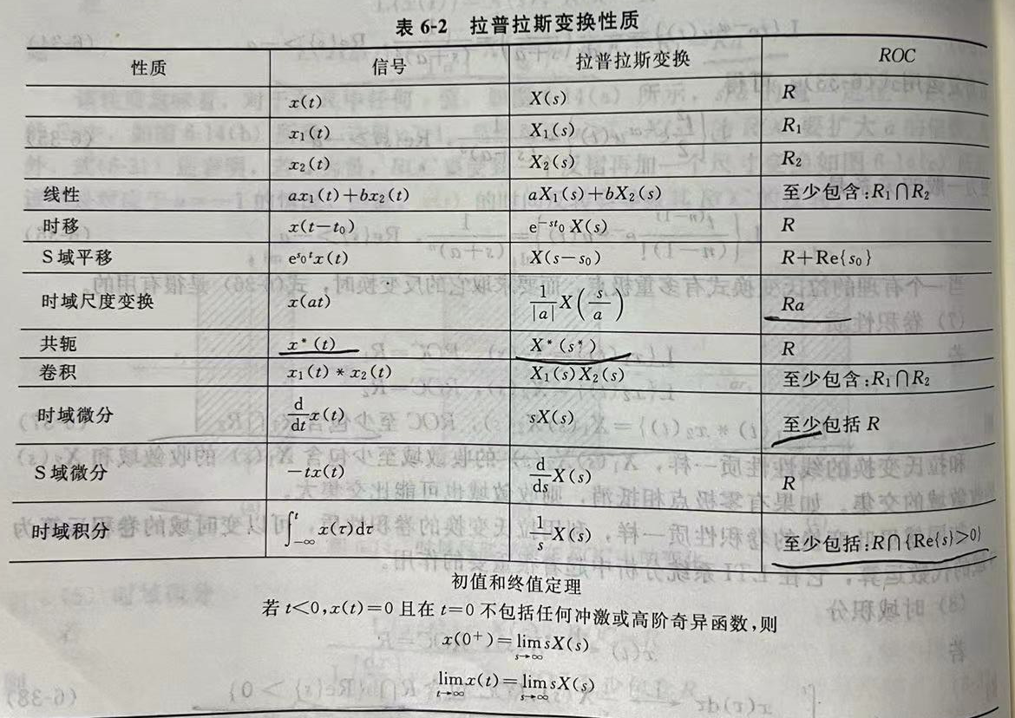
Some basic conclusion
Notes:
一些拉氏变换的性质的整理
直接记住结论，考试时会很快
下面那个是s趋近于0

Slide 4
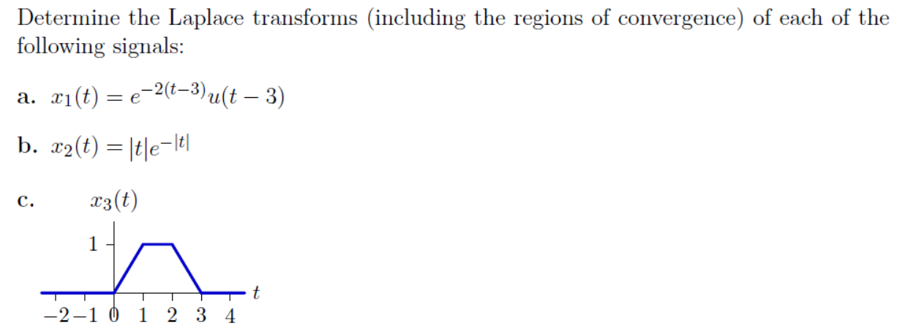
Problem Set 3：problem 1
Notes:
求连续时间信号的拉普拉斯变换

Slide 5
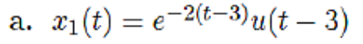
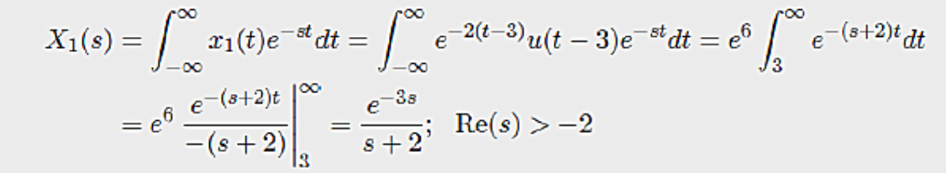
Problem Set 3：problem 1
Notes:
根据拉普拉斯的定义来求
列积分式，注意收敛域

Slide 6
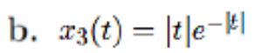
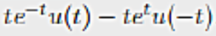
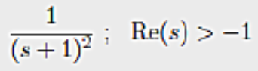
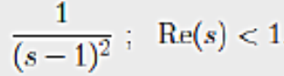
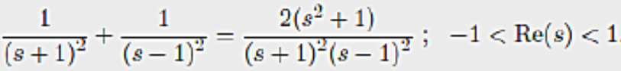
Problem Set 3：problem 1
Notes:
原信号有绝对值符号，把绝对值去掉之后，变成这样的两项
分别对两项求拉普拉斯变换（时域乘t就是频域求导取负）
相加，收敛域取交集

Slide 7
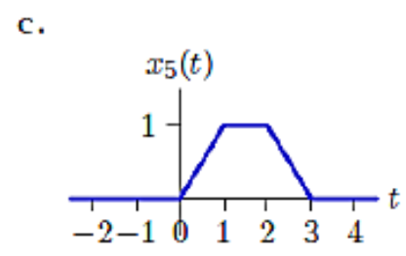
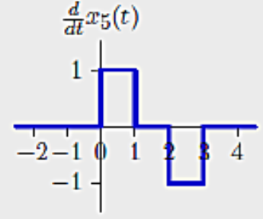
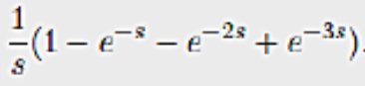
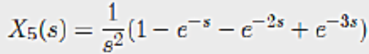
Problem Set 3：problem 1
Notes:
很难从定义直接求出来，
但是求这个信号的导数的拉普拉斯变换比较简单（我们要充分利用拉普拉斯变换的几条性质，线性，导数，积分，时移，频移，对偶等等，需要多练一下）
时域积分，对应频域除以s
时移-T，频域是乘以e_(-sT)
因为x3是有限时长的，所以收敛域是整个s域

Slide 8
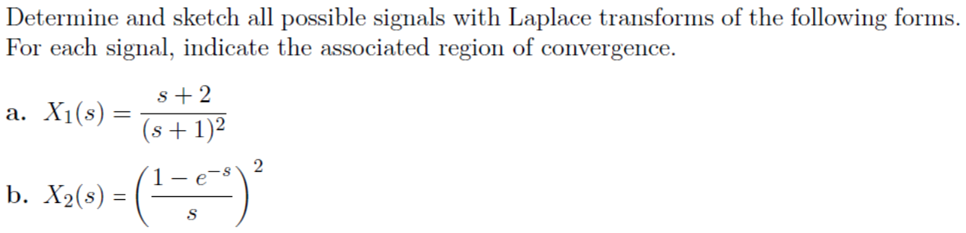
Problem Set 3：problem 2
Notes:
求拉普拉斯反变换（同样也是利用拉普拉斯变换的一些性质）

Slide 9
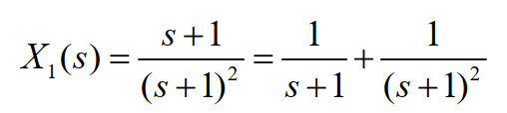
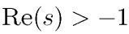

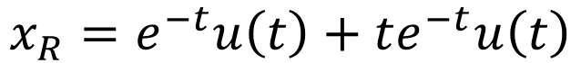
Problem Set 3：problem 2
$$x_{L}=−e^{−t}u\left(−t\right)−te^{−t}u\left(−t\right)$$
$$x_{R}=e^{−t}u\left(t\right)+te^{−t}u\left(t\right)$$
Notes:
将原式子展开为两项，然后对两个分式分别求反变换。
展开成两个容易看出反变换的分式是一种常见思路。
前一项是基本形式，直接可以得到，后一项可以联想到是求导后的结果
两个分式具有相同的极点，即-1，收敛域有两种取法，一种大于-1，一种小于-1

Slide 10
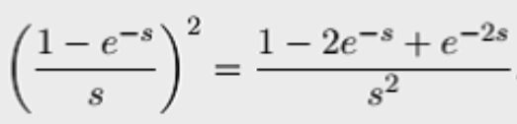
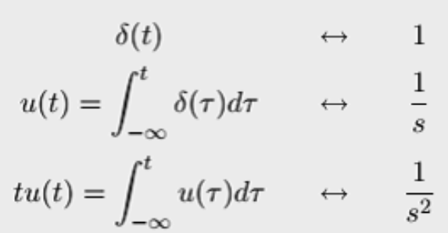
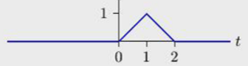
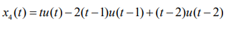
Problem Set 3：problem 2
Notes:
展开，
1/s_2应该想到是1/s求导的结果(这里既可以想到求导的性质，s域求导，时域乘以t，也可以认为是乘以1/s就是时域做积分)
指数项表示时移

Slide 11
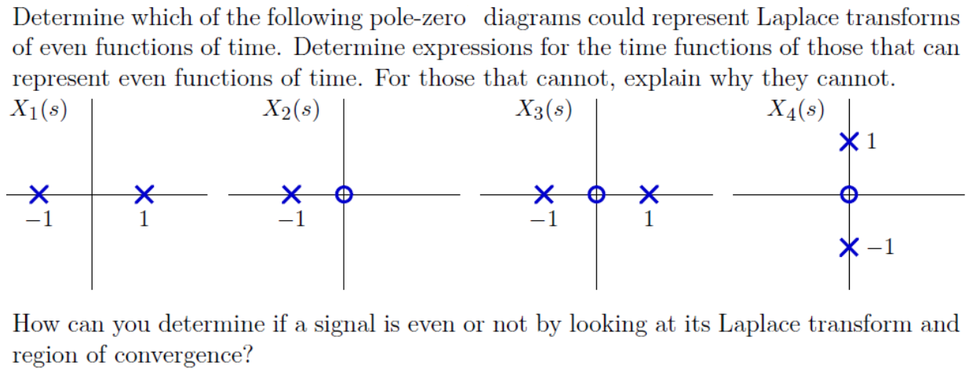
Problem Set 3：problem 3
Notes:
哪个零极点图可以表示时域偶函数的拉普拉斯变换
确定该函数的时域表达式
如何通过拉普拉斯变换和收敛域看出这个信号是否是偶函数

Slide 12
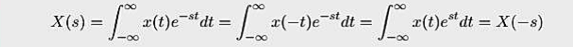
Problem Set 3：problem 3
Notes:
如果xt是时域的偶函数，我们可以推理得到，对应的拉普拉斯变换也要关于s=0对称。（）
所以零极点图也要对称，所以第二个不符合(直接判断极点对称，因为xt是对称的，那他们乘以e_-st和乘以e_st之后积分是一样的)
第四个带入表达式，得到sin相关的奇函数
第四个极点在虚轴上，那么肯定只能是右边信号和左边信号里面的一种。这就不可能就是偶函数了。
收敛域也需要对称，而第四个要么是左边函数，要么是右边信号，肯定是单边可以取到无穷远，不对称，所以也不符合

Slide 13
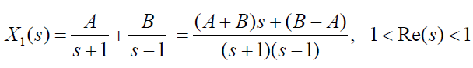
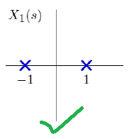
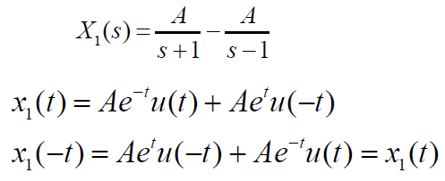
Problem Set 3：problem 3
Notes:
再来具体求解一下第一个信号：
根据极点列出s域函数，因为对称性，所以收敛域选择中间
因为没有零点，所以A=-B
然后根据s域函数反求时域信号，带入偶函数的条件
可以看出满足条件

Slide 14
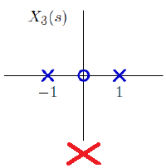
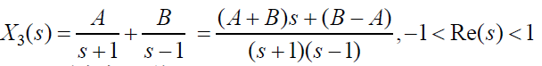
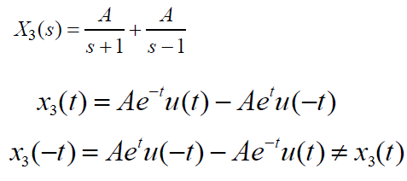
Problem Set 3：problem 3
Notes:
再来具体求解一下第三个信号：
做法跟刚才一样
根据极点列出s域函数，因为对称性，所以收敛域选择中间
因为在s=0处有零点，所以A=B
然后根据s域函数反求时域信号，带入偶函数的条件
不满足
第四个带入表达式，得到sin相关的奇函数

Slide 15
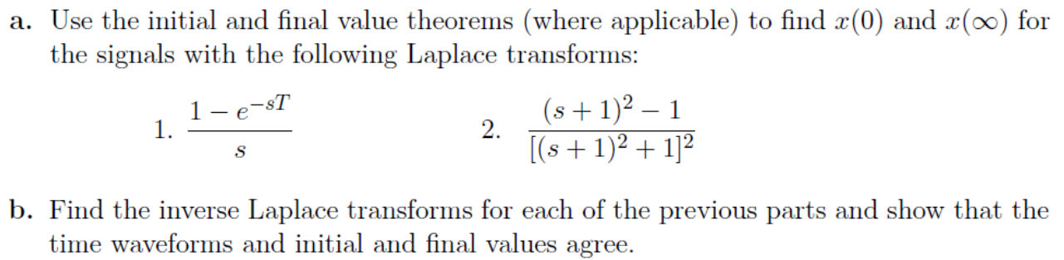
Problem Set 3：problem 4
Notes:
对于以下两个拉普拉斯变换，用初值定理和终值定理确定x0和x∞的值
b
找到拉普拉斯逆变换，说明时域波形和初值和终值是一致的

Slide 16
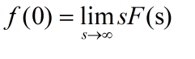
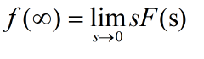
Problem Set 3：problem 4
Notes:
注意这两个初值定理；注意条件，t<0时xt=0，t=0时xt不包含冲激或者高阶奇异函数

Slide 17
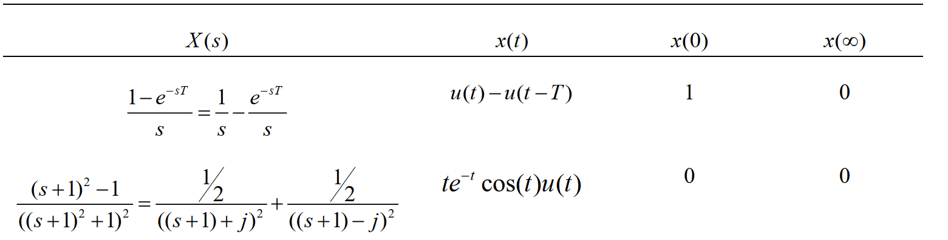
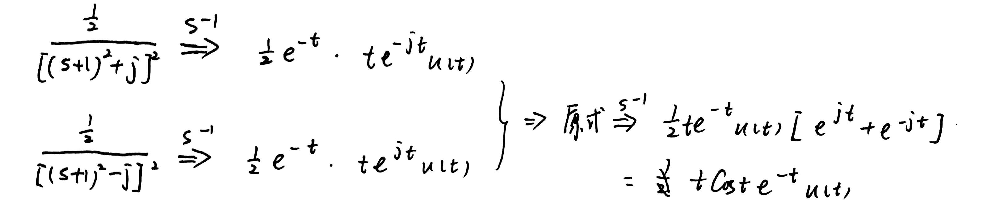
Problem Set 3：problem 4
Notes:
求初值和终值都是拉普拉斯乘以s，分别趋向于∞和0
第一小题比较简单，两项，第一项是ut，第二项是时移T的ut
（因为初值定理和终值定理有条件，后者要求t<0时，信号为0，所以这里T只能取正）
第二小题，乘以s后，分子比分母低一次，趋于无穷大时式子为0，s趋于0时分子为0，分母是1
j是根，s+1是频移变换，时域表现实乘以e_t

Slide 18
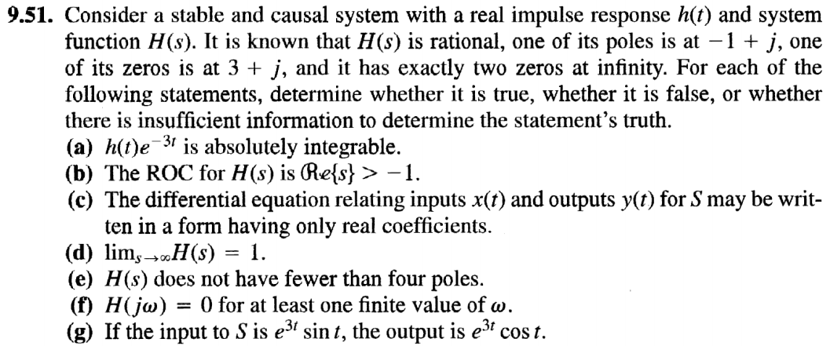
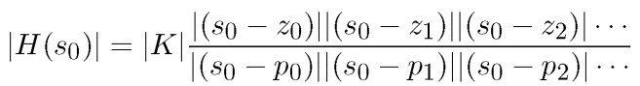
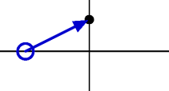
Problem Set 3：problem 5
Notes:
考虑一个具有实脉冲响应 的平稳和因果系统（实信号，说明零极点应该是以复共轭的形式成对出现的，因为xt是实数的话，s域的函数不会出现虚数的值，不管是分子还是分母的根，出现虚数都是因为有共轭负根。）
Hs是有理的，已知一个极点和一个零点，无穷远处有两个零点（教材里无穷远处零点的定义是，分母比分子高几次就有几个）
判断下面说法正确与否
a.绝对可积（对，乘以指数，相当于拉普拉斯变换左移了3，因果稳定系统的极点都在左半平面，所以左移3之后极点还是在左半平面，新的虚轴在ROC里，所以还是稳定的，也就是绝对可积的。）
b.ROC（条件不够，因为还有一些未知的极点）
c.微分方程的系数都是实系数（对，系统函数是有理的，分子是xt的系数，分母是yt的系数，是可以直接展开为微分方程的。由于脉冲响应是实数，所以对于的系统函数的所有系数都是实数（积分得来））
d.错，无穷远处有两个零点
e.对，刚才数过了
f.信息不足，Hjw=0，要求有一个零点在虚轴上，不知道有没有
g.错，应该是0。sint展开成两个指数项刚好是e_+-j，输入信号的复频率正好是系统函数的零点。而系统的输出是系统函数在该复频率处的系统函数值乘以输入信号。

Slide 19
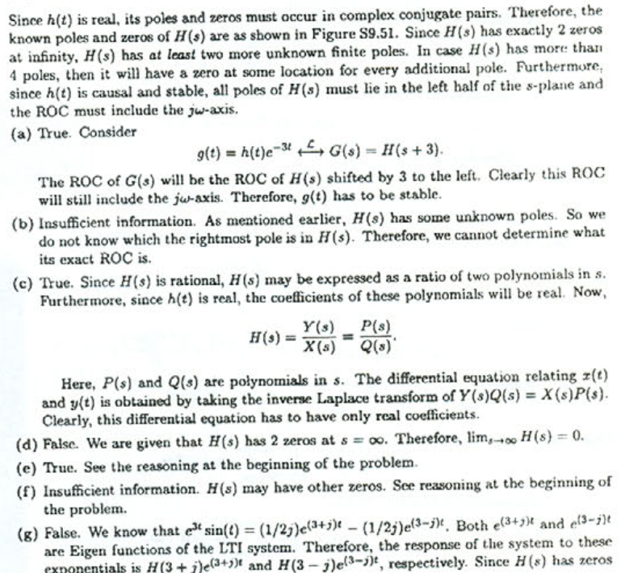
Problem Set 3：problem 5
Notes:
这个是答案，贴出来方便查看

Slide 20
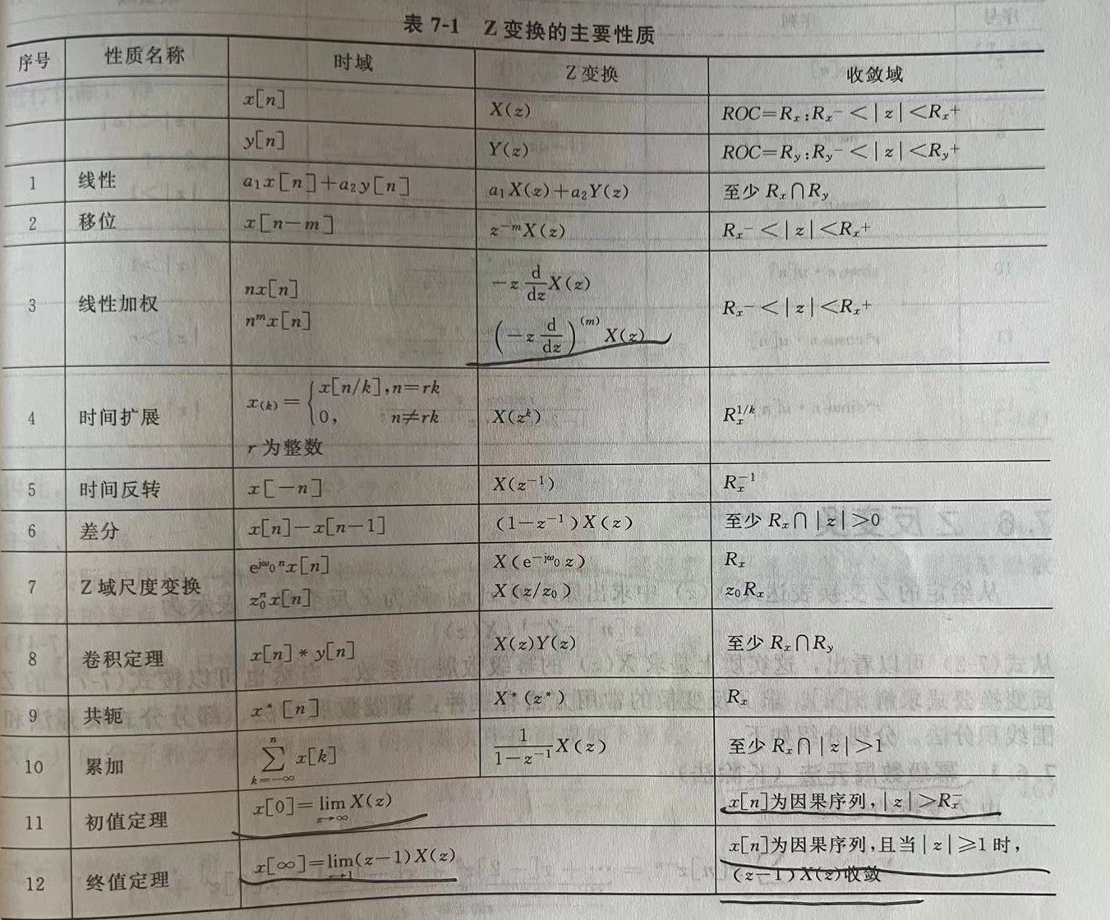
Some basic conclusion
Notes:
一些Z变换的性质的整理
直接记住结论，考试时会很快

Slide 21
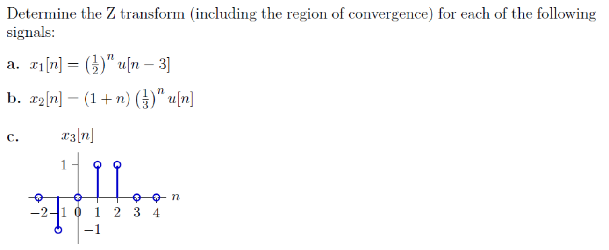
Problem Set 3：problem 6
Notes:
确定下列信号的Z变换

Slide 22
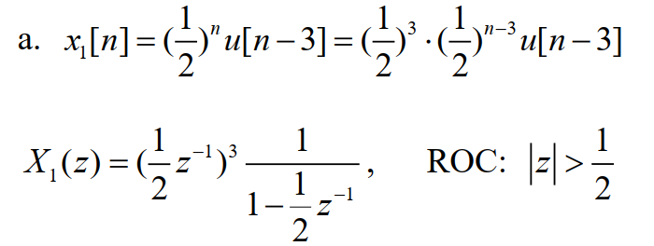
Problem Set 3：problem 6
Notes:
时移，乘以1/z

Slide 23
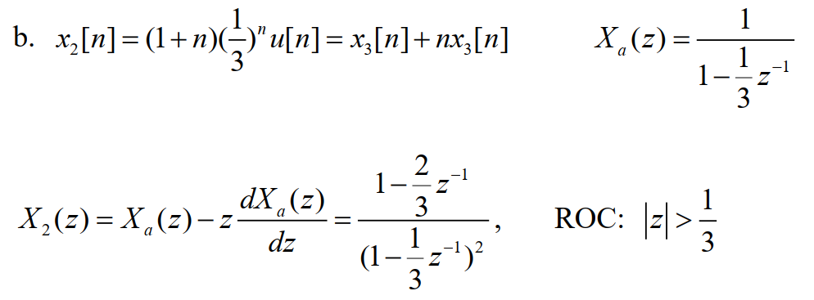
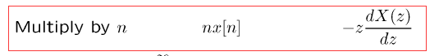
Problem Set 3：problem 6
Notes:
分两项，第一项基础形式
第二项是z域求导。时域乘n，频域求导乘以-z

Slide 24
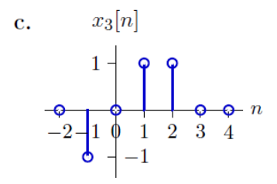
Problem Set 3：problem 6
Notes:
直接根据定义来求
注意z=0和z=∞都是极点，所以收敛域不包括这两点

Slide 25
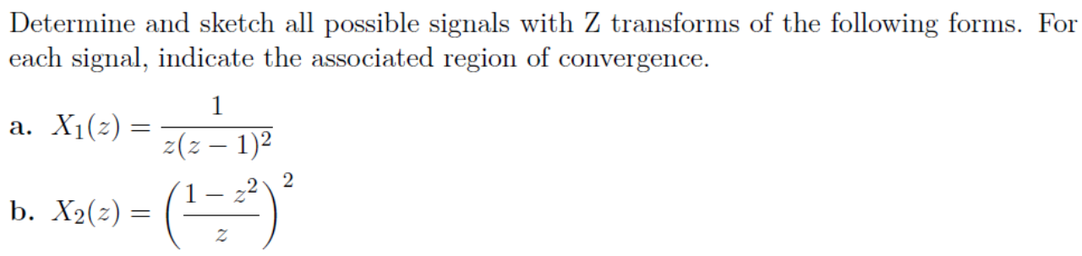
Problem Set 3：problem 7
Notes:
求Z反变换，并且给出对应的收敛域

Slide 26
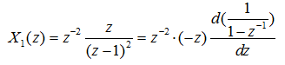
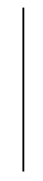
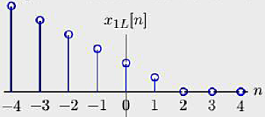
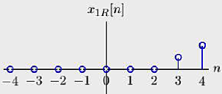
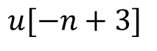
Problem Set 3：problem 7
$$u[−n+3]$$
Notes:
单独的z_-k不用管，可以当做时移
分母另一项的平方，想到是求导的结果，变换式子
根是1，右侧的东西是nu[n]，或者nu[1-n]
然后时移。

Slide 27


Problem Set 3：problem 7
Notes:
直接展开为z的幂的和

Slide 28

Problem Set 3：problem 8
Notes:
将信号表示成偶部和奇部相加的形式

Slide 29










Problem Set 3：problem 8
Notes:
什么情况下偶部的Z变换存在？
时域-n，频域1/z带进去
偶部的Z变换要存在的话，那么X(1/z)必须要存在，说明1/z在可行域里面，要满足|1/z|也在r0到r1之间。
所以最后收敛域要同时满足这两个关系式

Slide 30


Problem Set 3：problem 8
Notes:
假设a问的条件被满足，找到一个偶部信号的的表达式，包括收敛域

Slide 31


Problem Set 3：problem 9
Notes:
假设一个二阶因果LTI系统具有实的脉冲响应和有理的系统函数
它的零极点图如左图
要求另一个系统，它的零极点图如右图
右图和左图的区别就是，零极点互换位置，半径从3/4变为1/2，相位变了pi

Slide 32

Problem Set 3：problem 9
Notes:
列出H1Z，H2Z表达式，考虑二者之间更为直观的关系（假设满足尺缩，幅度变换关系）

Slide 33
Problem Set 3：problem 9
Notes:
待定系数，找到了Z域尺度变换关系，对应时域指数乘法关系

Slide 34

Problem Set 3：problem 9
Notes:
H1，H2因果，g时域只有大于0的成分，再结合前面的求和条件，计算B/A，得到最终表达式

Slide 35

Problem Set 4：problem 1
Notes:
计算离散卷积

Slide 36

Problem Set 4：problem 1
a
Notes:
直接根据定义计算
将h[n]翻转，然后从左往右移动，每移动一次就相乘求和，注意有些时刻也有数值，不要忽略
错误率较高

Slide 37



Problem Set 4：problem 1
Notes:
第二问还是按照定义列式，但是翻转前面的式子更加容易计算，这利用了卷积的交换律。
k小于等于n-1时，第一项恒等于1，第二项也是，所以为0
k在n和n+4之间时，第一项为1，第二项为0
k大于n+5时，两项都等于0
右面的部分相当于门函数
得到k在[n,n+4]上的时候，右边这部分是等于1的。之后再看n+4如果小于2的话，那么求和的范围就是[n,n+4]。这个可以画一个区间图得到

Slide 38

Problem Set 4：problem 2
Notes:
计算连续时间信号的卷积

Slide 39

Problem Set 4：problem 2
Notes:
第一题直接使用卷积的定义，算积分
卷积是对τ求积分，t在里面不是被积变量
根据连续性验算

Slide 40




Problem Set 4：problem 2
b
*
Notes:
首先把y(t)的表达式写出来，得到单列出来的x(t-3)+x(t-4)，然后t分段，对前面的x进行积分。

Slide 41

Problem Set 4：problem 3
Notes:
下面是离散或者连续系统的脉冲响应
确定每个系统是否因果，是否稳定
直接根据定义来判断，时域系统函数的两条性质

Slide 42

Problem Set 4：problem 3
Notes:
下面是离散或者连续系统的脉冲响应
确定每个系统是否因果，是否稳定
直接根据定义来判断，时域系统函数的两条性质

Slide 43

Problem Set 4：problem 3
Notes:
因果性：ab都取-1，不为零，非因果；bc都包含1底数，且向一边无限延伸，积分不收敛；d有限范围，积分收敛。注意底数，和延伸方向

Slide 44




Problem Set 4：problem 4
Notes:
一个级联的LTI系统，每个子系统分别具有下面的单位抽样响应h1和h2
给出以下信息
要求求出h1[n]

Slide 45




Problem Set 4：problem 4
Notes:
这题用Z变换做
分别求出h2，x，y的Z变换，然后求出h1的Z变换

Slide 46

Problem Set 4：problem 5
Notes:
一个具有实脉冲响应的连续时间LTI系统
A是表示幅度伸缩的非负实数，t0表示时延
分别用频率响应的幅度和角度来表示A和t0

Slide 47




Problem Set 4：problem 5
$$x_{1}\left(t\right)=(1/2)e^{jω_{0}t+∅_{0}}$$
$$x_{2}\left(t\right)=(1/2)e^{−jω_{0}t−∅_{0}}$$
Notes:
把xt拆成两项，e的复指数是LTI系统的特征函数，利用那个性质，直接带入计算得到输出
这里是没有考虑φ相位的输出，就可以特征函数直接代入
因为是实系统，H(jw)互为H(-jw)为复共轭对，后面的指数项也是复共轭的，所以实部相加，虚部抵消

Slide 48

Problem Set 4：problem 5
Notes:
线性时不变系统，时延也直接带进来；
再转换为题目要求的形式，求出相应参数。

Slide 49




Problem Set 4：problem 6
Notes:
这是一个因果稳定LTI系统的频率响应
这里计算角度少打了一个负号
（a小问计算分子和分母的模的比，得到1；b小问相当于用分子的相角，减分母的相角，求群时延再求导取负，得到2正确

Slide 50



Problem Set 4：problem 7
Notes:
连续时间LTI系统S，H由H1和H2级联的系统构成
分别给出H1和H的幅度波特图，求H2
首先根据h1(jw)和h(jw)的幅频响应图像，写出各自的表达式，然后相除就可以了。

Slide 51

Problem Set 4：problem 7
Notes:
H1，w在1，8，40的时候出现拐点，斜线都是20dB/十倍频程，和-20，H2在8处下拐，并且斜率是-40dB/decade
往上折45°的地方是零点的位置，往下折的是极点的位置，我们可以根据这个分别列出H1和H2的式子
(6dB就是2，-20dB是0.1)

Slide 52

Problem Set 4：problem 8
Notes:
画出下列频率响应的波特图
参考课件上的内容

Slide 53

Problem Set 4：problem 8
Notes:
幅度的拐点在零极点处
相位的拐点在零极点差10倍处，一次项波动范围是pi/2,中心在零极点处取pi/4
指数决定了幅度变化的斜率，相位的翻倍
最稳定的方法是每一子项分别画出曲线，分子上的做加法，分母上的做减法
第四个最终收敛于-pi，-pi/2标在了中点

Slide 54

Notes:
5,6同样的分项画图像然后叠加
7,8用到课件的Q值模型，这里注意幅度要乘2，即40dB衰减；相位角是0到pi范围，仍然10倍点拐点，中心取pi/2
计算一下极值点
8的极值点应该是根号下7/8

Slide 55


Notes:
5,6同样的分项画图像然后叠加
7,8用到课件的Q值模型，这里注意幅度要乘2，即40dB衰减；相位角是0到pi范围，仍然10倍点拐点，中心取pi/2
计算一下极值点
8的极值点应该是根号下7/8

Slide 56
Notes:
9,10同样的Q值模型，这次在分子
11综合性，四个分量分别考虑然后叠加，幅度图1处稍微冒尖
注意一些拐点的细微地方，w^2=0.9是相位零点

Slide 57


Problem Set 4：problem 9
Notes:
这一题要画出时域尺缩对应的频域波特图

Slide 58



Problem Set 4：problem 9
Notes:
利用尺缩性质，时域上这样变相当于频域上除以10，因为频域取10的对数，对应在波特图上是曲线往右移1个decade（坐标轴左移），形状不变

Slide 59

Problem Set 4：problem 10
1/s
1/(s+m-j)(s+m+j)
s/(s+1)
1/(s+1)
(s-1+j)(s-1-j)/(s+1-j)(s+1+j)
s/(s+1-j)(s+1+j)
Notes:
这题是六个连续LTI系统的零极点图，找到其对应的脉冲响应，波特幅度和角度图
1：0处一个极点，就是1/s的形状，基础形式，e_0t
2：两个复共轭极点，就是1/(s+m-j)(s+m+j)，时域是衰减的正弦形状
3：一个极点一个零点，s/(s+1)
4: 一个极点，1/(s+1)
5: 两个共轭极点、零点，(s-1+j)(s-1-j)/(s+1-j)(s+1+j)
6: 两个共轭极点，一个零点s/(s+1-j)(s+1+j)

Slide 60

Problem Set 4：problem 10
1/(s+m-j)(s+m+j)
1/(s+1)
1/s
s/(s+1)
s/(s+1-j)(s+1+j)
(s-1+j)(s-1-j)/(s+1-j)(s+1+j)
3,1,4,2,6,5
Notes:
1：0处一个极点，就是1/s的形状，基础形式，u(t)，图3
2：两个复共轭极点，e^-mt*sin(t)*u(t)，时域是衰减的正弦形状，图1（0处取0）
3：冲激信号减去指数衰减，图4
4：指数衰减，e^-t*u(t)，图2
5：冲激减去变化相位的余弦衰减，图6, d(t)+(-3e^-t*cost+5e^-t*sint)*u(t)
6：变化相位的余弦衰减，图5，e^-t*cos(t+pi/4)*u(t)

Slide 61


Problem Set 4：problem 10
(s-1+j)(s-1-j)/(s+1-j)(s+1+j)
1/(s+m-j)(s+m+j)
s/(s+1)
s/(s+1-j)(s+1+j)
1/s
1/(s+1)
5,2,3,6,1,4
Notes:
幅度：子项乘除法，对应对数加减法
1：0处一个极点，1/jw，对应5
2：两个复共轭极点，1/s^2+s+1,课件中的Q值情况，对应2
3：s/s+1，0,1两个跳变之处，1之后持平，对应3
4：1/s+1,1处开始衰减，对应6
5: 幅度值不变，对应1
6：s/s^2+s+1,存在一个峰值，对应4，或者说在2基础上叠加一个0开始的20dB上升曲线

Slide 62

Problem Set 4：problem 10
(s-1+j)(s-1-j)/(s+1-j)(s+1+j)
1/(s+1)
1/(s+m-j)(s+m+j)
1/s
s/(s+1-j)(s+1+j)
s/(s+1)
4,3,6,2,1,5
Notes:
相位：子项加减法
1：0处一个极点，1/jw，角度恒为-90°， 对应4
2：两个复共轭极点，课件上带Q值的相位图，开始为0，最终为-pi，对应3
3：从pi/2减到0，分子恒为pi/2，分母是从0升到pi/2，中间是pi/4，二者相减对应6
4：相比3相位减pi/2，只保留分母部分，对应2
5：计算相位角，正比于-acrtan(2w/(2-w^2))，有个从-pi到pi的跳变，对应1；或者可以看到，分子分母是共轭的，分子分母相角相反，一除的话就是2倍分母的相角，相当于2的相位再乘个2，到一定地方会出现转折。
6：2的基础上乘jw，相位加pi/2，对应5

Slide 63
Problem Set 4：problem 10
1/s
1/(s+m-j)(s+m+j)
s/(s+1)
1/(s+1)
(s-1+j)(s-1-j)/(s+1-j)(s+1+j)
s/(s+1-j)(s+1+j)
62
Notes:
再回顾一下原题目的零极点图
下面是六个连续LTI系统的零极点图，脉冲响应，波特幅度和角度图，确定他们的对应关系
1：0处一个极点，就是1/s的形状，基础形式，e_0t
2：两个复共轭极点，就是1/(s+m-j)(s+m+j)，时域是衰减的正弦形状
3：一个极点一个零点，s/(s+1)
4: 一个极点，1/(s+1)
5: 两个共轭极点、零点，(s-1+j)(s-1-j)/(s+1-j)(s+1+j)
6: 两个共轭极点，一个零点s/(s+1-j)(s+1+j)

Slide 64
End

